Slide 1
به نام خدای مهربانی ها
حرکت بدن
زهرا گودرزی

Slide 2
فهرست مطالب
ماهیچه ی بدن
ماهیچه هاماهیچه ها :
انواع ماهیچه ها
باز و بسته شدن ماهیچه ها
رباط
مفصل
اسکلت
نکته ی بهداشتی
نکته ی بهداشتی
ستون فقرات
غضروف
استخوان دست
زرد پی
اعصاب
سلول عصبی
مغز و بخش های اصلی اش
نکته
نکته
نکته
نخاع

Slide 3
باز و بسته شدن ماهیچه ها
فهرست

Slide 4
انواع ماهیچه ها :
ماهیچه حرکتی
ماهیچه قلبی ماهیچه قلبی مانند:قلب
ماهیچه صافماهیچه صاف مانند:روده و معده
فهرست

Slide 5
ماهیچه حرکتی:
بازگشت

Slide 6
ماهیچه قلبی مانند:قلب
بازگشت

Slide 7
ماهیچه صاف مانند:روده و معده
فهرست

Slide 8
ماهیچه ها :
ماهیچه ها به استخوان ها وص اند. وقتی ماهیچه ها کوتاه میشود:استخوانی را که به ان وصل است می کشد و آن را به حرکت در می آ ورد. ماهیچه ها کار هایی مانن پلک زدن ” حرکت چشم ها ” تنفس ” خندیدن“صحبت کردن“ راه رفتن و دویدن را امکان پذیر می کند. در بخش از بدن مانند معده و قلب نیز ماهیچه وجود دارد. ماهیچه قلب“ خون را در رگ ها به جریان در می آورد. ماهیچه معده نیز به گوارش غذا کمک می کننک.
فهرست

Slide 9
ماهیچه های بدن:
غیر ارادی:
ارادی :
فهرست

Slide 10
خوردن شیرو گوشت و تخم مرغ و ورزش کردن به نیرو مند شدن بدن کمک می کند .
شیر :
گوشت:

Slide 11
تخم مرغ و ورزش کردن:
ورزش کردن:
تخم مرغ:
فهرست

Slide 12
اسکلت:مجموع استخوان ها“اسکلت درونی بدن ما را تشکیل می دهند. اسکلت“شکل بدن ما را می سازند.
فهرست

Slide 13
رباط: استخوان ها با رشته های محکمی به هم وصل شده اند“رباط می گویند.
فهرست

Slide 14
غضروف:در مفصل بین استخوان ها غضروف وجود دارد. آنها باعث میشوند ساییدگی کم تر باشد.
فهرست

Slide 15
مفصل: به جایی که دو استخوان به هم وصل شده اند را مفصل می گوییم.
فهرست

Slide 16
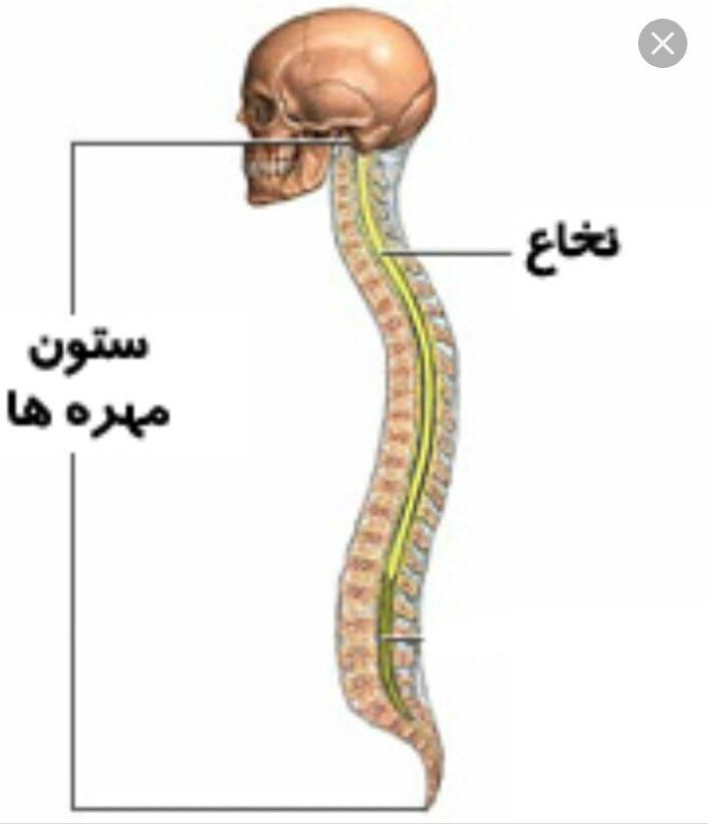
ستون فقرات:هر مهره یک سوراخ دارد. مهره های بدن روی یکدیگر قرار گرفته اند.از روی هم قرار گرفتن مهره ها ”لوله ای به وجود می آید که نخاع درون آن قرار دارد.
فهرست

Slide 17
خوردن لبنیات به مقدار کافی و قرار گرفتن در معرض آفتاب سبب می شود بهتر رشد کنیم.
خوردن لبنیات:
در معرض آفتاب قرار گرفتن:

Slide 18
خوردن شیر :
فهرست

Slide 19
مغز:مسعول و فرمانده ی همه ی کار های بدن ماست.حتی وقتی در خواب هستیم“مغز فعالیت قسمت های گوناگون بدنمان مثل قلب و شش ها را کنترل می کند.نخاع نیز در کنترل فعالیت های بدن به مغز کمک می کند.
مخ
مخچه
بصل انخاع
فهرست

Slide 20
مخچه:
زیر مخ است و وظیفه اش هماهنگ کردن کار عضلات بدن و متعادل نگه داشتن بدن است. مخچه با کمک پیام هایی که از گوش و ماهیچه ها و مفصل های متحرکدریافت می کند و وظیفه اش را به صورت غیر ارادی انجام می دهد.
بازگشت

Slide 21
بصل انخاع:
در زیر مخچه و بالای نخاع قرار دارد و کار های غیر ارادی بدن مثل ضربان قلب ”تنفس و برخی اعمال گوارشی را کنترل می کند.
فهرست

Slide 22
نخاع:
یک شاه راه عصبی است که تعداد زیادی رشته ی عصبی تشکیل شده است این رشته ها درون مهره های کمر قرار دارند.نخاع طناب سفید رنگی است که در ستون مهره ها جا داردوبه ساقه ی مغز وصل است و پیام های مغز را از طریق آن به اندام ها میرسد. نخاع مرکز کنترل اعنال انعکاسی مانند عطسه“سرفه“پلک زدن“خمیازه“تغییر مردمک“ ترشح بزاق می باشد.
فهرست

Slide 23
سلول عصبی:میلیون ها میلیون سلول عصبیدر مغز و نخاع قرار دارند.این سلول ها دستور های لازم برایبخش های گوناگون بدن را صادر می کند.
فهرست

Slide 24
اعصاب:
شکل روبهرو مغز و نخاع و رشته هایی را که به آن وصل اند نشان می دهد.همان طور که می بینید این رشته ها ذر سراسر بدن پراکنده اند.به این رشته ها عصب می گویند.عصب ها<اعصاب> فرمان های مغز و نخاع را به بخش های مختلف بدن می رسانند. مثلا فرمان کوتاه شدن را به ماهیچه ها می رسانند . اعصاب پیام هایی را هم از قسمت های گوناگون بدن ”مانند چشم و گوش ”به مغز می رسانندد.
فهرست

Slide 25
نکته:بلند ترین سلول های بدن عصب هستند.عصب ها هسته“پوسته“سیتوپلاسم دارند ” ولی قابل ترمیم نیستند.
فهرست

Slide 26
زرد پی: رشته ی محکمی که ماهیچه را به استخوان وصل می کند.
فهرست

Slide 27
ویژگی های استخوان:
1:سلول دارند
2:رشد دارند
3:تغذیه میکند
پس موجود زنده است
فهرست

Slide 28
نکته:
اگر قسمتی از بدن کسی در اثر برخورد شدید با چیزی پای او آسیب ببیند باید پای خد را گچ بگیرد .
فهرست

